Slide 1


Slide 2


Slide 3

Uma das razões para o fracasso de alguns pequenos grupos é que eles se transformam apenas em grupos de companheirismo e camaradagem, perdendo seu sentido missionário. É o sentido de missão que mantém um grupo vivo. Cada crente que participa de um pequeno grupo deve fazê-lo levando uma pessoa que ainda não aceitou Jesus.

Slide 4

1
Quem foi evangelizado na casa do carcereiro de Filipos? Atos 16:32, 34
E lhe pregavam a palavra do Senhor, e a todos os que estavam em sua casa. E, levando-os à sua casa, lhes pôs a mesa; e, na sua crença em Deus, alegrou-se com toda a sua casa.
____________________________________________________________________________________________________________________________________________________________________________________________________________________

Slide 5

Na casa do carcereiro não se encontrava apenas sua família, mas outras pessoas que haviam sido convidadas quando Paulo e Silas foram para lá. Reunir amigos na casa de uma pessoa para estudar a Palavra de Deus era uma prática da igreja primitiva.

Slide 6
2
Esse plano divino funcionaria hoje?
Testemunhos Para a Igreja, v. 6, p. 428:
“No círculo familiar, no lar do vizinho, à cabeceira do doente, de maneira tranquila podemos ler as Escrituras e falar acerca de Jesus e da verdade.”

Slide 7
3
O que fez Cornélio quando Paulo foi visitá-lo? Atos 10:24
_______________________________________________________________________________________________________________________________________________________________
E no dia imediato chegaram a Cesaréia. E Cornélio os estava esperando, tendo já convidado os seus parentes e amigos mais íntimos.

Slide 8
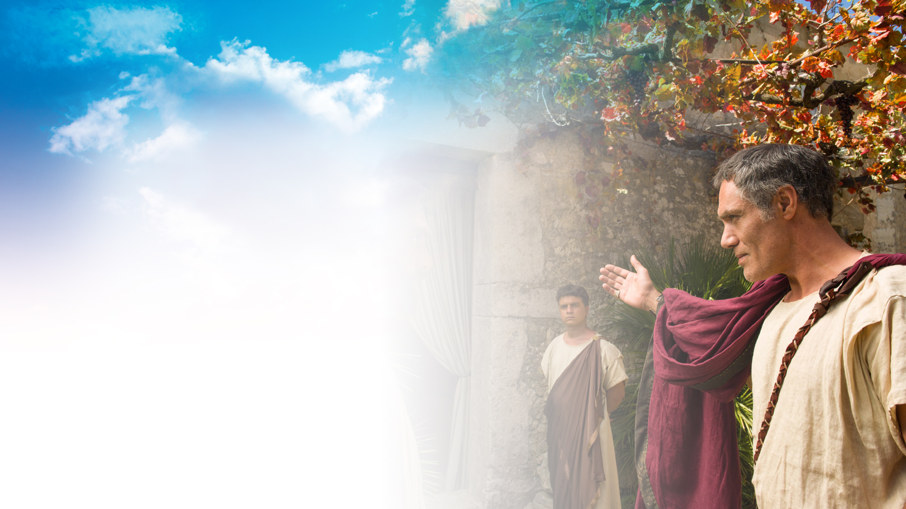
Cornélio não se limitou a receber a Palavra junto com sua família, mas também convidou seus amigos para participarem do estudo das Escrituras em sua casa.

Slide 9
4
Que método evangelístico era utilizado nos primeiros anos de nossa história? Evangelismo, p. 410:
___________________________________________________________________________________________________________________________________________________________________________________________________________________________________________________________________________________________________________________________________________________________________________________
“É muito difícil conseguir alguma inﬂ uência sobre o povo. A única maneira que achamos bem-sucedida é a de dar estudos bíblicos, começando-se assim o interesse com uma, duas ou três pessoas; então estas visitam outras e buscam interessá-las, e assim o trabalho caminha lentamente como se deu em Lausanne.”

Slide 10
5
O que Filipe fez depois de aceitar Jesus? João 1:44, 45
E Filipe era de Betsaida, cidade de André e de Pedro. Filipe achou Natanael, e disse-lhe: Havemos achado aquele de quem Moisés escreveu na lei, e os profetas: Jesus de Nazaré, filho de José.
______________________________________________________________________________________________________________________________________________________________________________

Slide 11

Filipe imediatamente procurou seu amigo Natanael para falar de Jesus a ele. O Desejado de Todas as Nações, p. 140: “Filipe sabia que seu amigo estava examinando as profecias, e enquanto Natanael orava sob uma ﬁgueira, descobriu-lhe o retiro. Muitas vezes haviam orado juntos nesse lugar isolado, ocultos pela folhagem.”

Slide 12
6
Por que você acha que Filipe procurou Natanael? Serviço Cristão, p. 101:
“O primeiro impulso do coração regenerado é levar também outros ao Salvador.”

Slide 13
7
Como a mensagem começou a se espalhar nos dias de Cristo? Vidas que Falam, p. 282
“Com a vocação de João, André e Simão, Filipe e Natanael, começou o fundamento da igreja cristã. João conduziu dois de seus discípulos a Cristo. Então, um deles, André, achou seu irmão e chamou-o para o Salvador. Foi logo chamado Filipe, e este foi em busca de Natanael. Esses exemplos nos devem ensinar a importância [de] [...] nossos parentes, amigos e vizinhos. [...] Na própria família, na vizinhança, na cidade em que residimos, há trabalho para fazermos como missionários de Cristo.”

Slide 14
8
Qual foi a ordem que Jesus deu ao endemoninhado geraseno depois de libertá-lo? Lucas 8:39
Torna para tua casa, e conta quão grandes coisas te fez Deus. E ele foi apregoando por toda a cidade quão grandes coisas Jesus lhe tinha feito.
______________________________________________________________________________________________________________________________________________________________________________

Slide 15

O melhor campo missionário ﬁca perto de onde moramos. É formado pelos amigos, vizinhos e familiares que ainda não aceitaram Jesus. O plano divino é que cada crente leve essas pessoas ao pequeno grupo mais próximo, para que, com o companheirismo desse grupo de crentes, a pessoa conheça Jesus e cresça em sua experiência com Cristo.

Slide 16
9
Onde se encontra o melhor campo missionário? Vidas que Falam, p. 282:
“Muitos há que necessitam do serviço de amoráveis corações cristãos. Têm- s e imergido na ruína muitos que poderiam ter sido salvos, houvessem seus vizinhos, homens e mulheres comuns, se esforçado em benefício deles. Muitos há à espera de que alguém se lhes dirija pessoalmente. Na própria família, na vizinhança, na cidade em que residimos, há trabalho para fazermos como missionários de Cristo.”

Slide 17
10
A quem devemos buscar a ﬁm de levá-los a Jesus? Serviço Cristão, p. 115:
“Irmãos e irmãs, visitem aqueles que residem próximo de vocês, e com simpatia e bondade procurem cativar-lhes o coração. Cuidem bem de trabalhar de tal maneira que desvaneçam os preconceitos, em lugar de criá-los. E lembrem-se de que aqueles que conhecem a verdade para o momento presente, e ainda limitam seus esforços à sua própria igreja, recusando-se a trabalhar por seus vizinhos ainda não convertidos, serão chamados a prestar contas por deveres não cumpridos.”

Slide 18

MEU DESAFIO
Fazer uma lista com o nome de cinco pessoas que pertencem a seu oikos (casa, família, parentes e amigos). Orar por essas pessoas semanalmente e, por meio da amizade, procurar alcançá-las e trazê-las para Deus.

